Slide 1
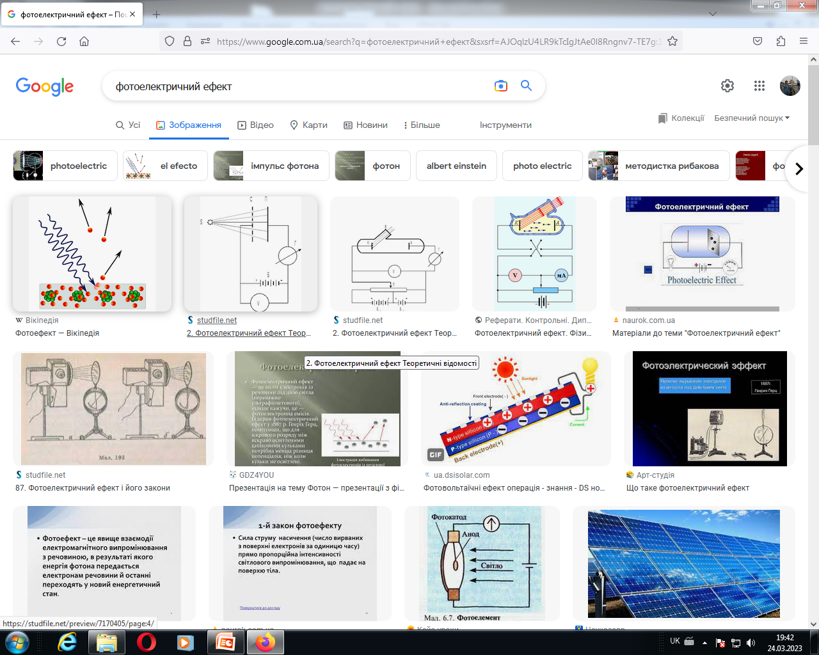
ФОТОЕЛЕКТРИЧНИЙ ЕФЕКТ

Slide 2
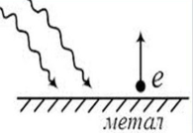
Фотоелектричним ефектом (фотоефектом) називається виривання електронів з речовини під дією світла.
Якщо електрони, вирвані світлом, вилітають за межі речовини, то фотоефект називають зовнішнім.
Зовнішній фотоефект відбувається в металах.

Slide 3
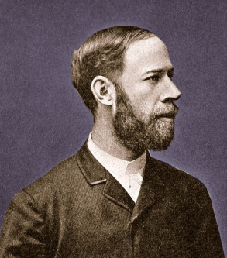
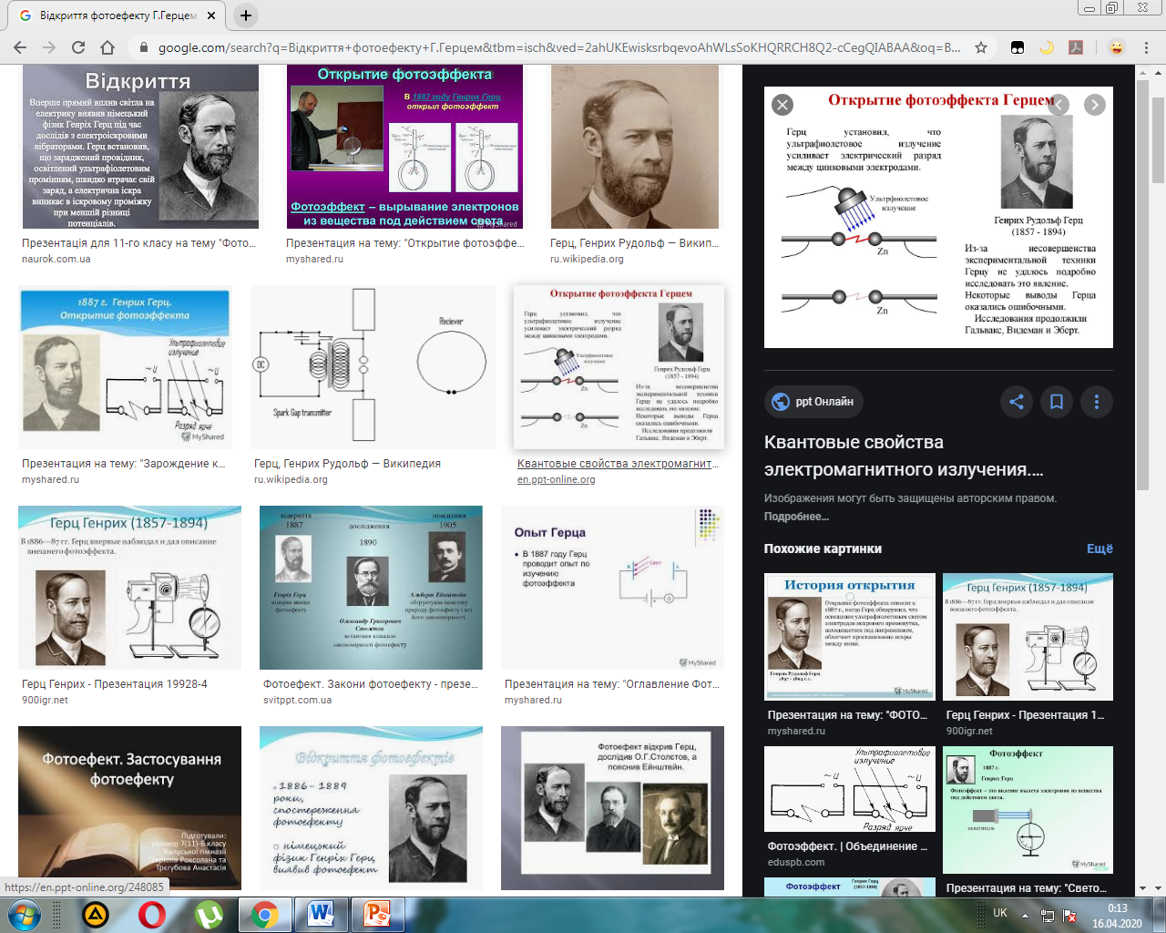
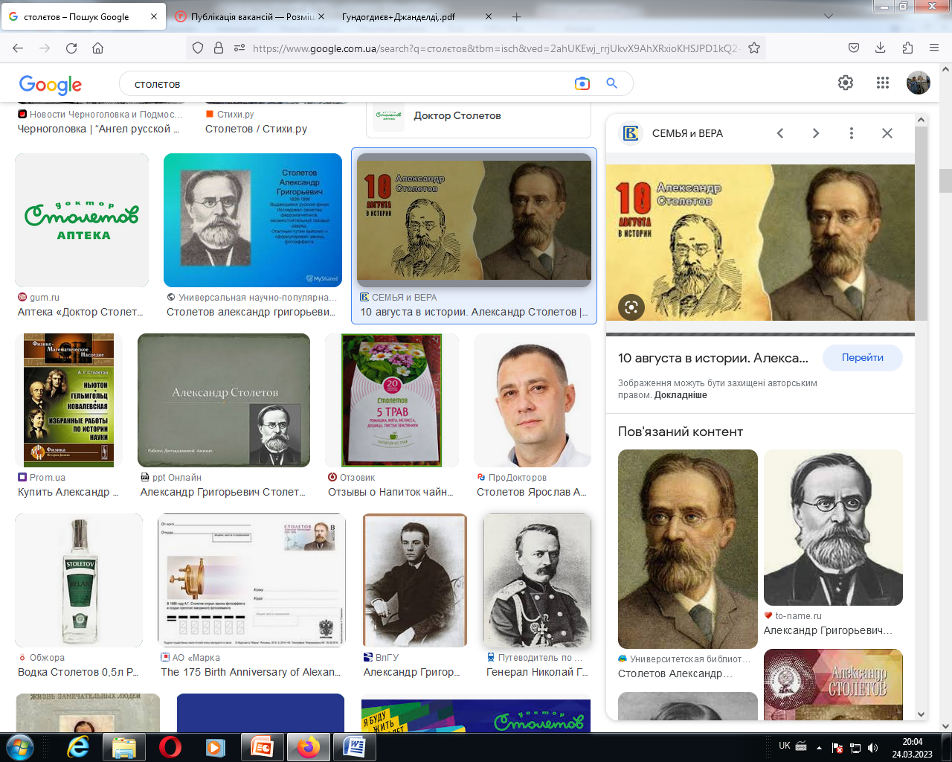
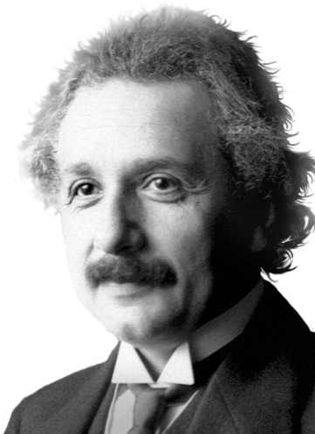
Зовнішній фотоефект відкрив Генріх Герц у 1887 р. під час дослідів з електроіскровими вібраторами.
Олександр Столєтов у 1888 р. сконструював прилад для дослідження фотоефекту та встановив закономірності цього явища.
Альберт Ейнштейн у 1905 р. пояснив явище фотоефекту на основі квантової теорії світла та записав рівняння зовнішнього фотоефекту.
У 1921 р. отримав Нобелівську премію “ За внесок у розвиток теоретичної фізики і , особливо, за відкриття ним закону фотоефекту ”.

Slide 4
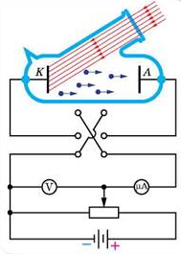
Схема дослідження фотоефекту
Під дією світла електрони (фотоелектрони) вилітають з катода та рухаються до анода; коло замикається і виникає невеликий фотострум.
Змінюючи опір, можна змінювати напругу в колі та
величину фотоструму.

Slide 5
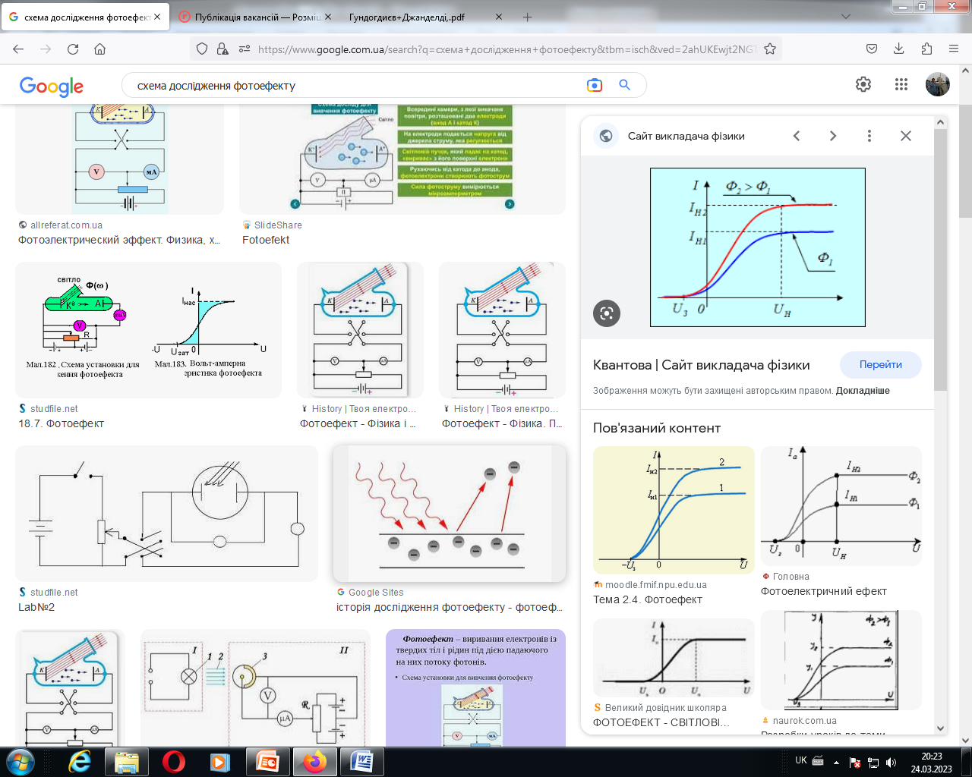
Вольт-амперна характеристика (ВАХ) фотоефекту
ВАХ – залежність величини фотоструму І від напруги між електродами U.
І_{н} – струм насичення
U_{з} – затримуюча напруга
Ф – світловий потік

Slide 6
Закони Столєтова для зовнішнього фотоефекту
Сила фотоструму насичення прямо пропорційна величині світлового потоку.
Максимальна швидкість фотоелектронів визначається частотою падаючого світла і не залежить від величини світлового потоку.
Для кожної речовини існує червона межа фотоефекту, тобто мінімальна частота ( або максимальна довжина) світла, при якій ще можливий фотоефект.

Slide 7
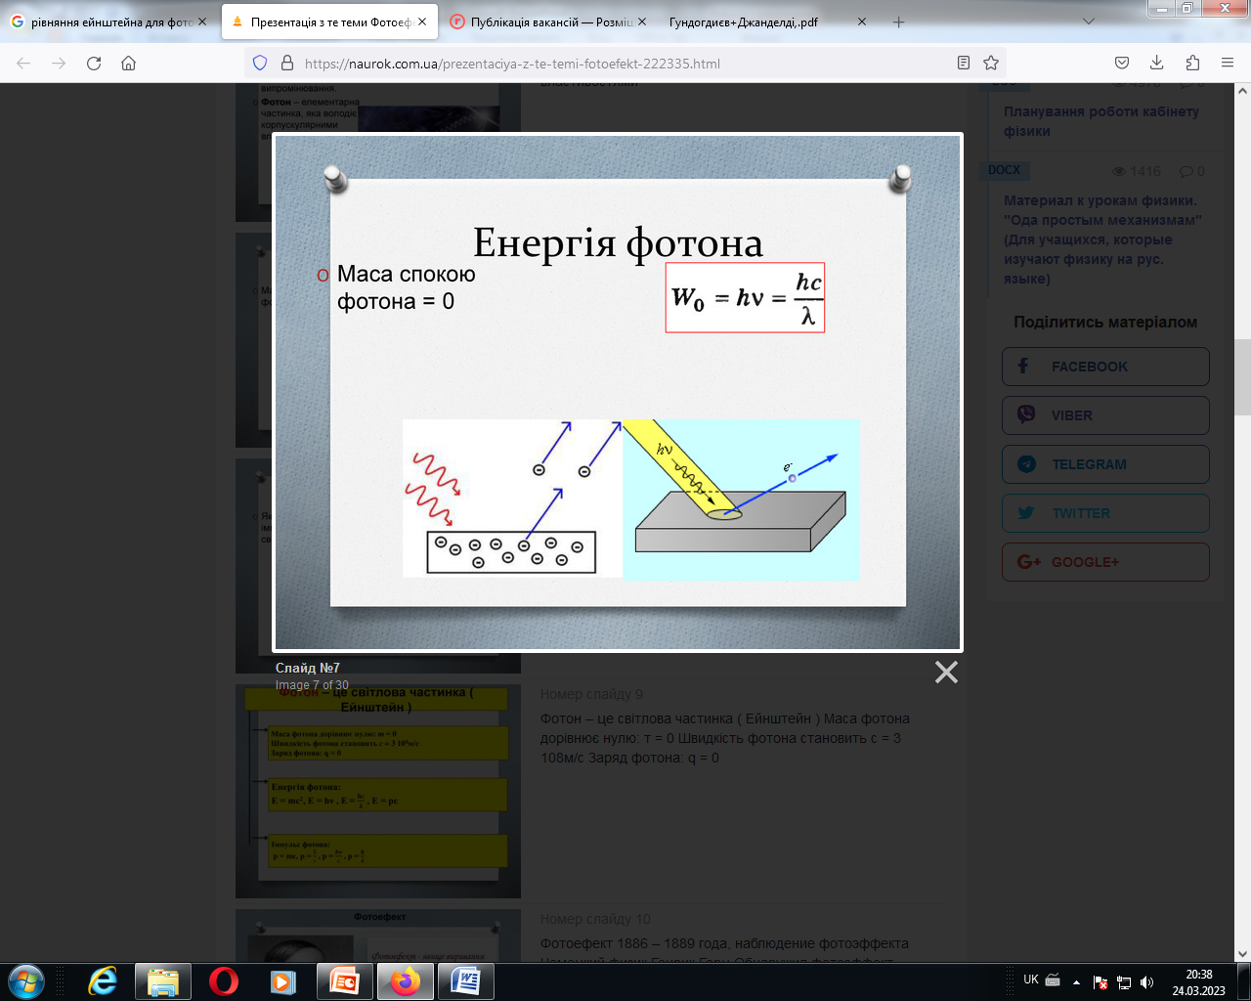
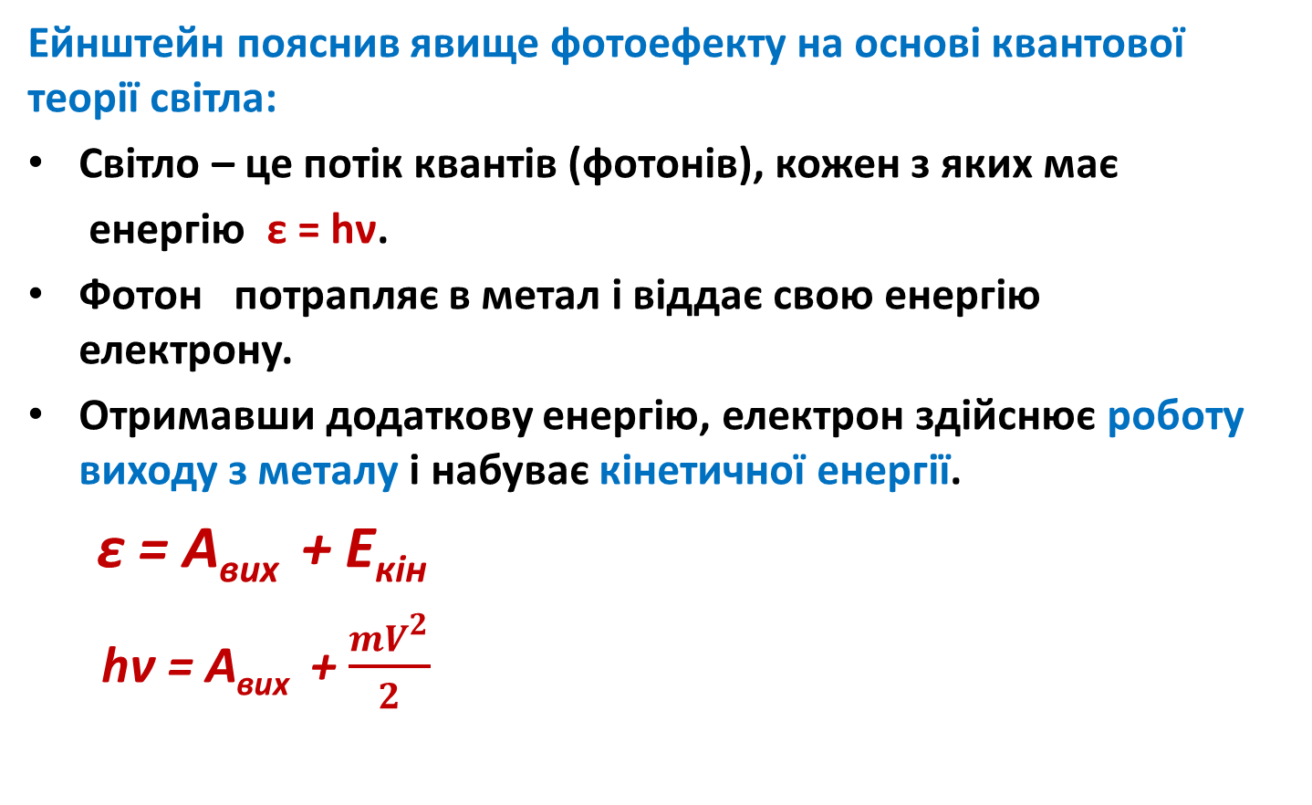
Рівняння Ейнштейна для зовнішнього фотоефекту
Ейнштейн пояснив явище фотоефекту на основі квантової теорії світла:
Світло – це потік квантів (фотонів), кожен з яких має
енергію ε = hν.
Фотон потрапляє в метал і віддає свою енергію електрону.
Отримавши додаткову енергію, електрон здійснює роботу виходу з металу і набуває кінетичної енергії.
ε = А_{вих} + Е_{кін}
hν = А_{вих} + $\frac{{mV}^{2}}{2}$

Slide 8
Робота виходу електрона
Робота виходу електрона – це мінімальна енергія, яку потрібно надати електрону для його виходу на поверхню металу.
Робота виходу – табличне значення для кожного металу.
Робота виходу вимірюється в джоулях (Дж) або електрон-вольтах (еВ).
1 еВ = 1,6 ∙10⁻¹⁹ Дж

Slide 9
Умова виникнення фотоефекту
ε = А_{вих} + Е_{кін}
З рівняння Ейнштейна слідує, що для виникнення фотоефекту потрібно, щоб енергія фотона була більшою або рівною роботі виходу електрона.
hν ≥ А_{вих}

Slide 10
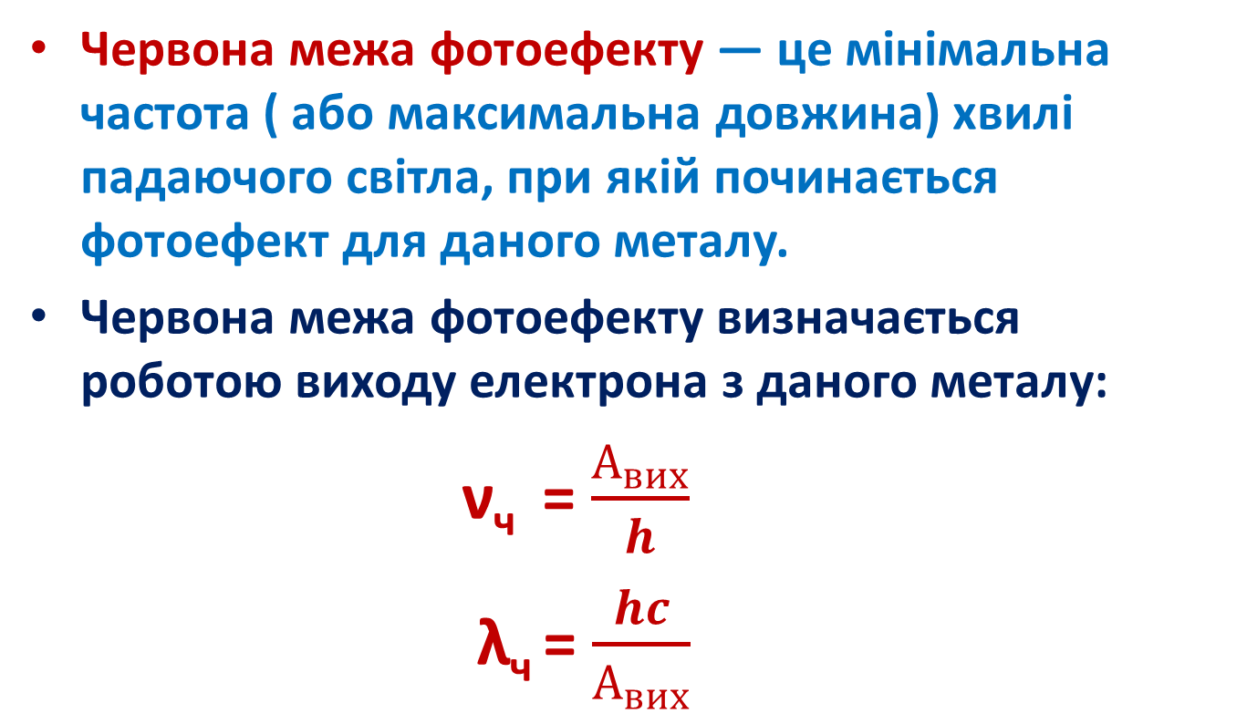
Червона межа фотоефекту
Червона межа фотоефекту — це мінімальна частота ( або максимальна довжина) хвилі падаючого світла, при якій починається фотоефект для даного металу.
Червона межа фотоефекту визначається роботою виходу електрона з даного металу:
ν_{ч} = $\frac{А_{вих}}{h}$
λ_{ч} = $\frac{hc}{А_{вих}}$

Slide 11
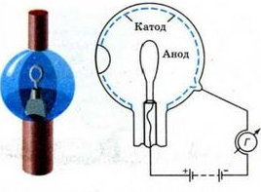
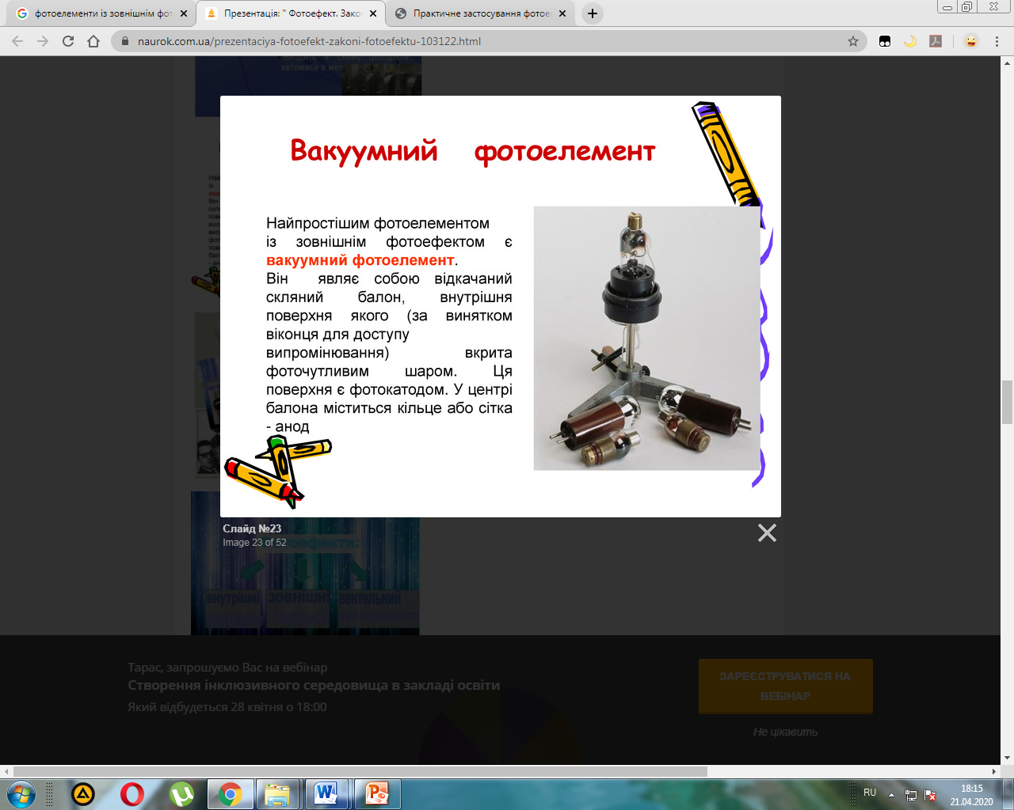
Застосування зовнішнього фотоефекту
Вакуумні фотоелементи – прилади, у яких світлова енергія перетворюється на електричну за допомогою зовнішнього фотоефекту.
Потік фотоелектронів, які світло вириває з катода, під дією електричного поля утворює фотострум, що замикає електричне коло.

Slide 12
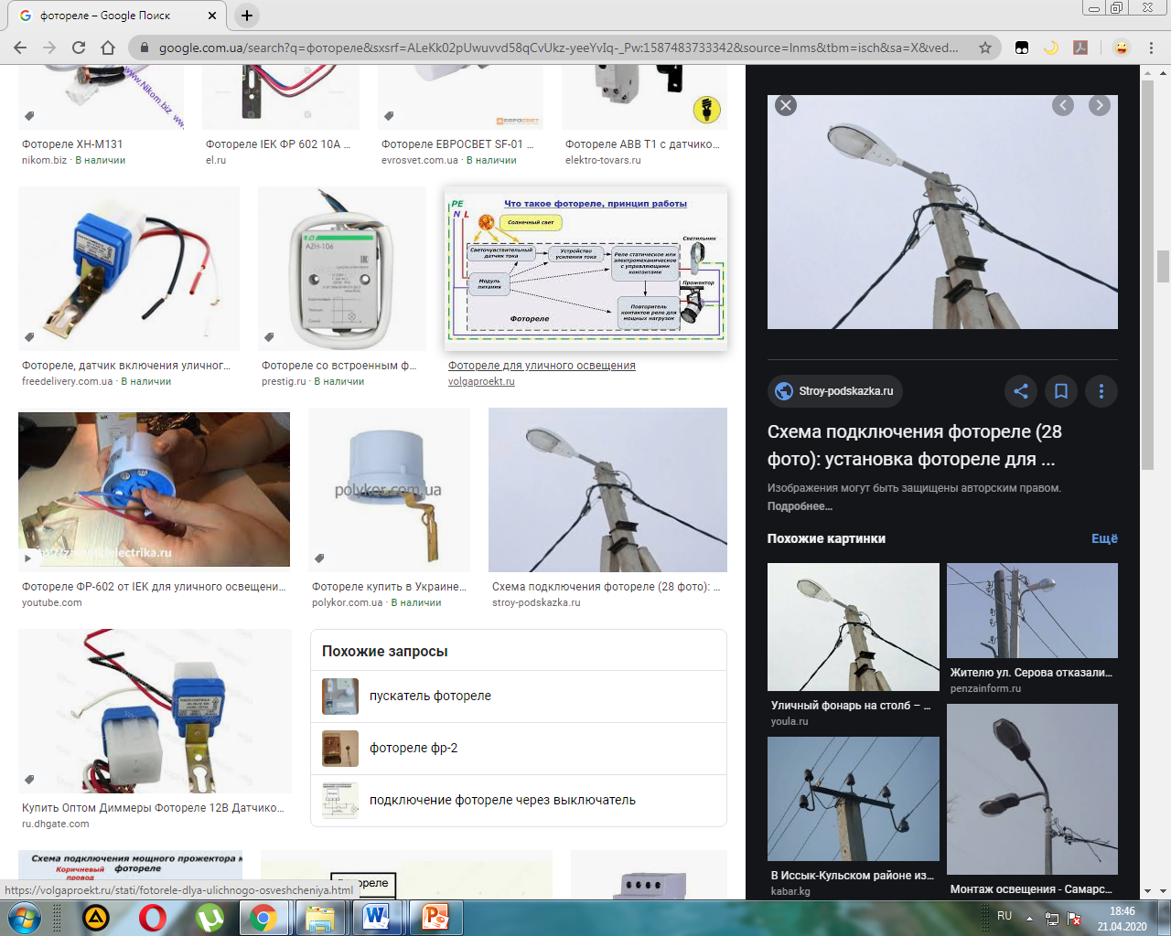
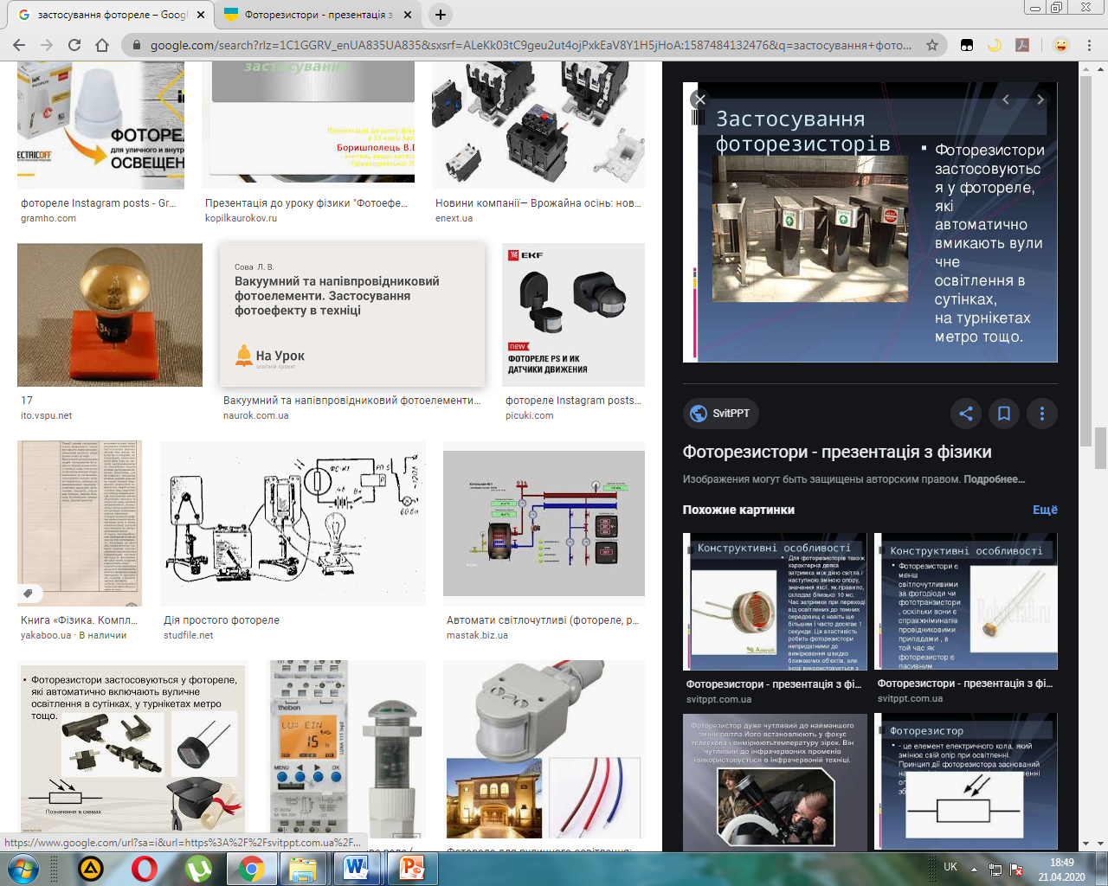
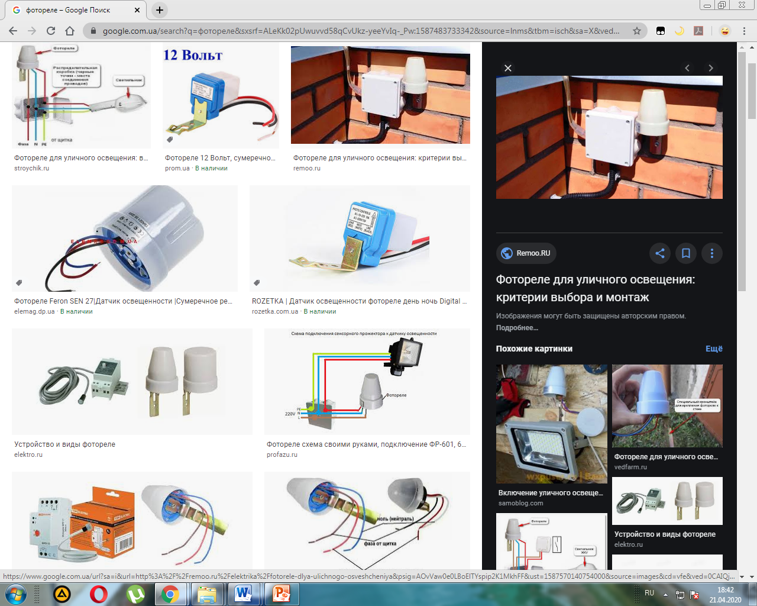
Вакуумні фотоелементи — безінерційні прилади для одержання фотострумів.
Вони використовуються у звуковому кіно, різних системах автоматики та телемеханіки, телебаченні.

Slide 13
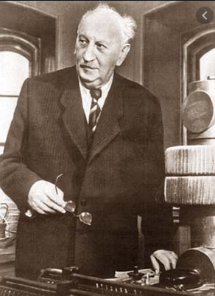
Внутрішній фотоефект
Внутрішній фотоефект – явище виривання електронів з атомів під дією світла. Електрони залишаються всередині речовини, але стають вільними.
Внутрішній фотоефект властивий напівпровідникам та діелектрикам.
Під час освітлення в них збільшується
концентрація вільних носіїв зарядів і
підвищується провідність.
Явище внутрішнього фотоефекту
було досліджене А.Йоффе у 1908 р.

Slide 14
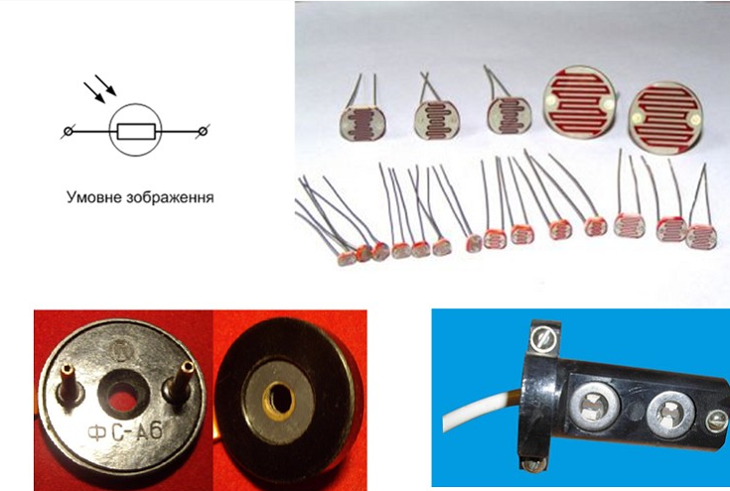
Фотоелементи з внутрішнім фотоефектом
Фоторезистори( фотоопори) – це н/п резистори, які змінюють свій опір під впливом світлового потоку.
застосовуються для автоматичного управління електричними колами за допомогою світлових сигналів. На відміну від
фотоелементів їх можна
використовувати в колах
змінного струму, оскільки
їх опір не залежить від
напряму струму.

Slide 15
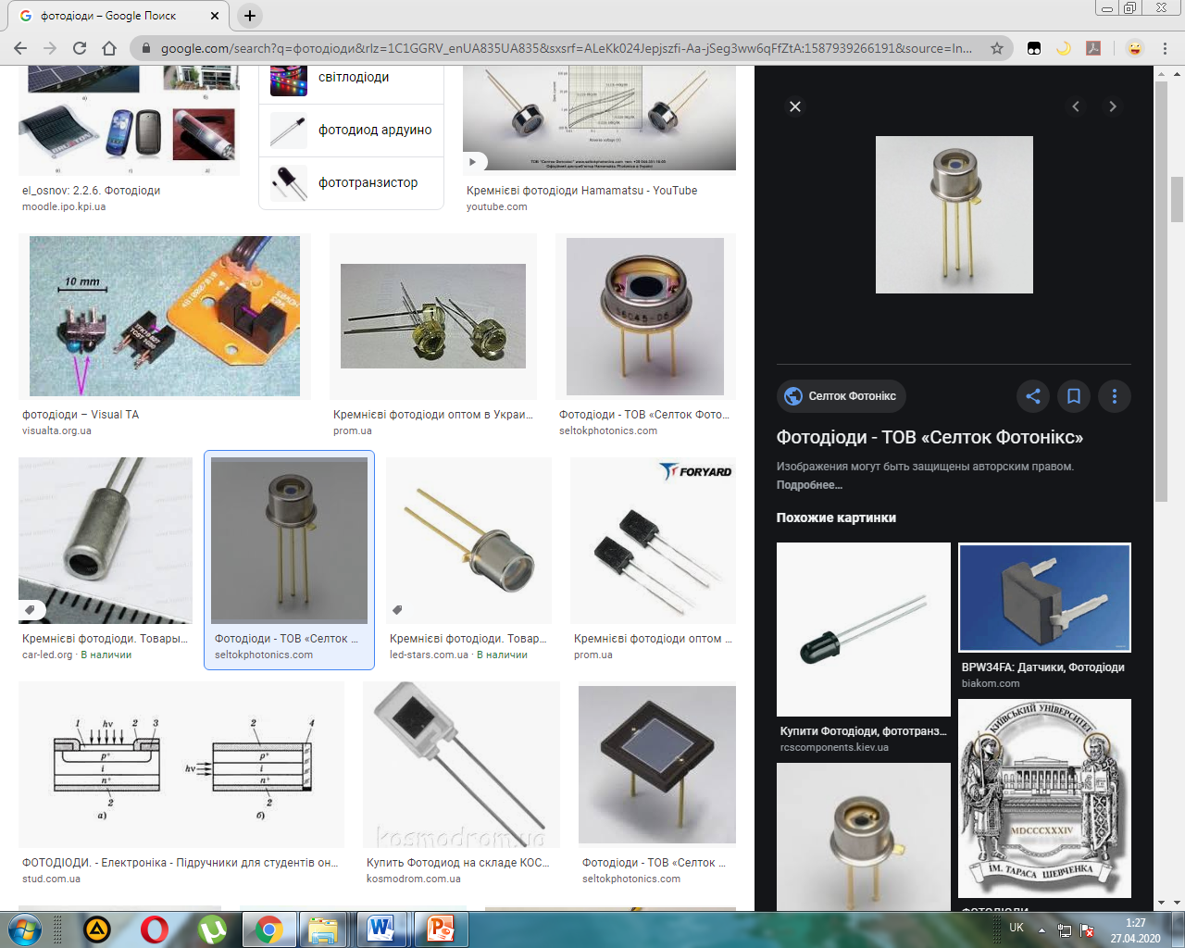
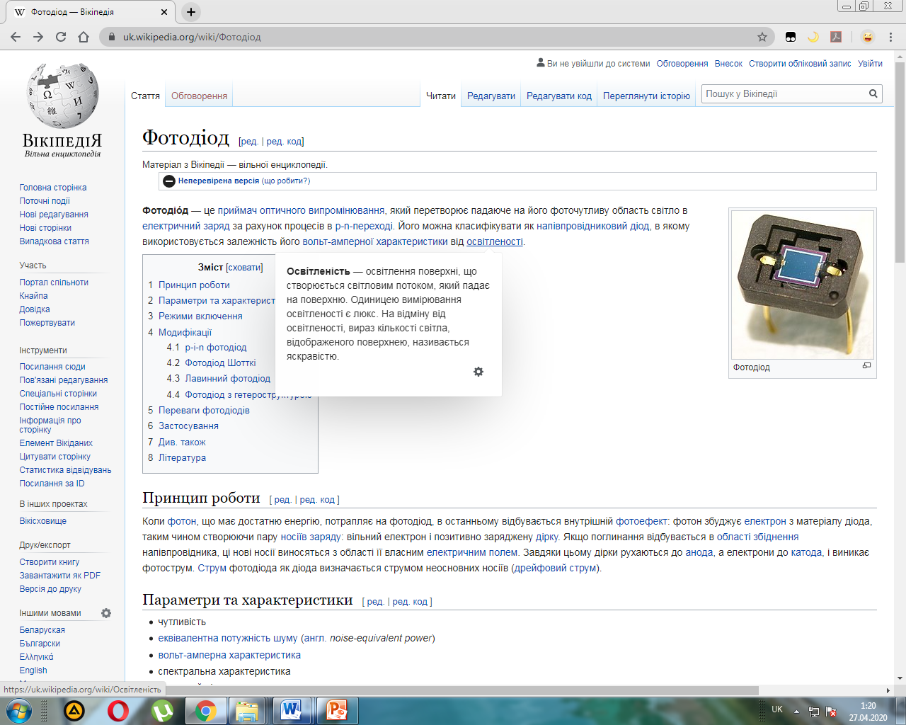
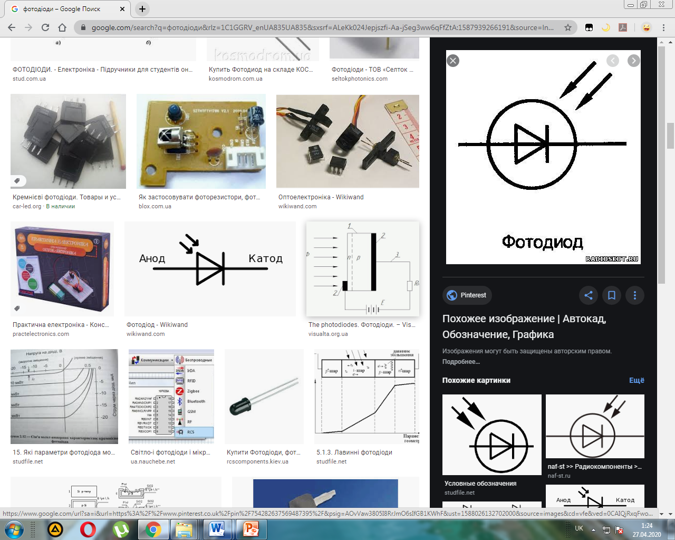
Фотодіоди— це приймачі випромінювання, які перетворюють падаюче на їх фоточутливу область світло в електричний струм за рахунок процесів в р-n-переході.
використовуються в побутових електронних пристроях, детекторах диму, приймачах для пультів дистанційного управління, точного вимірювання інтенсивності світла в науці та промисловості.

Slide 16
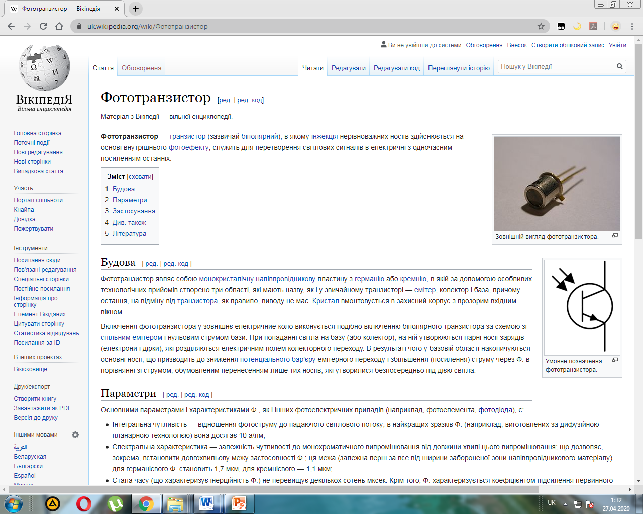

Фототранзистори — н/п пристрої для перетворення світлових сигналів в електричні з одночасним їх підсиленням.
Високі надійність, чутливість і часова стабільність параметрів, а також малі габарити і відносна простота конструкції дозволяють широко використовувати у системах контролю і автоматики — як датчики освітленості, фотореле, в компʼютерних логічних схемах.

Slide 17
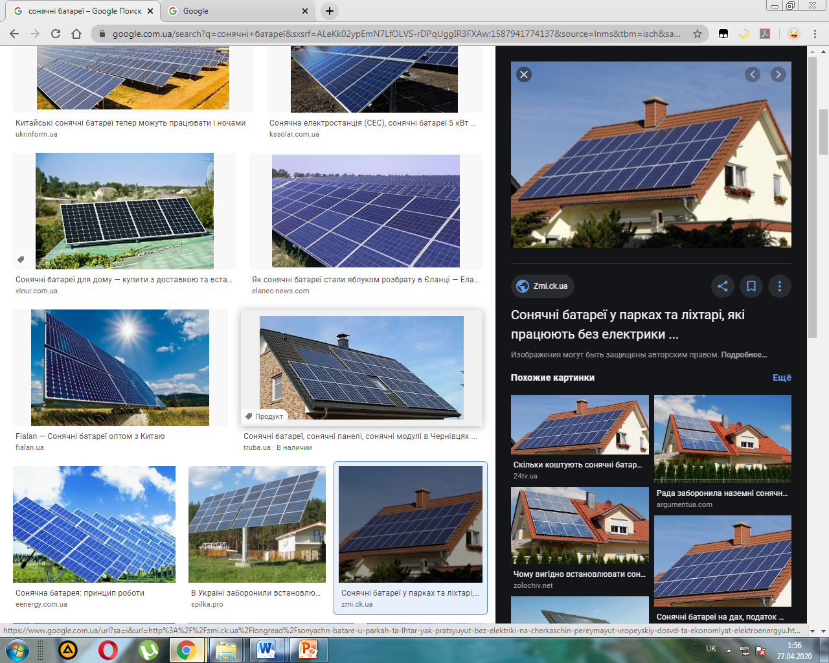
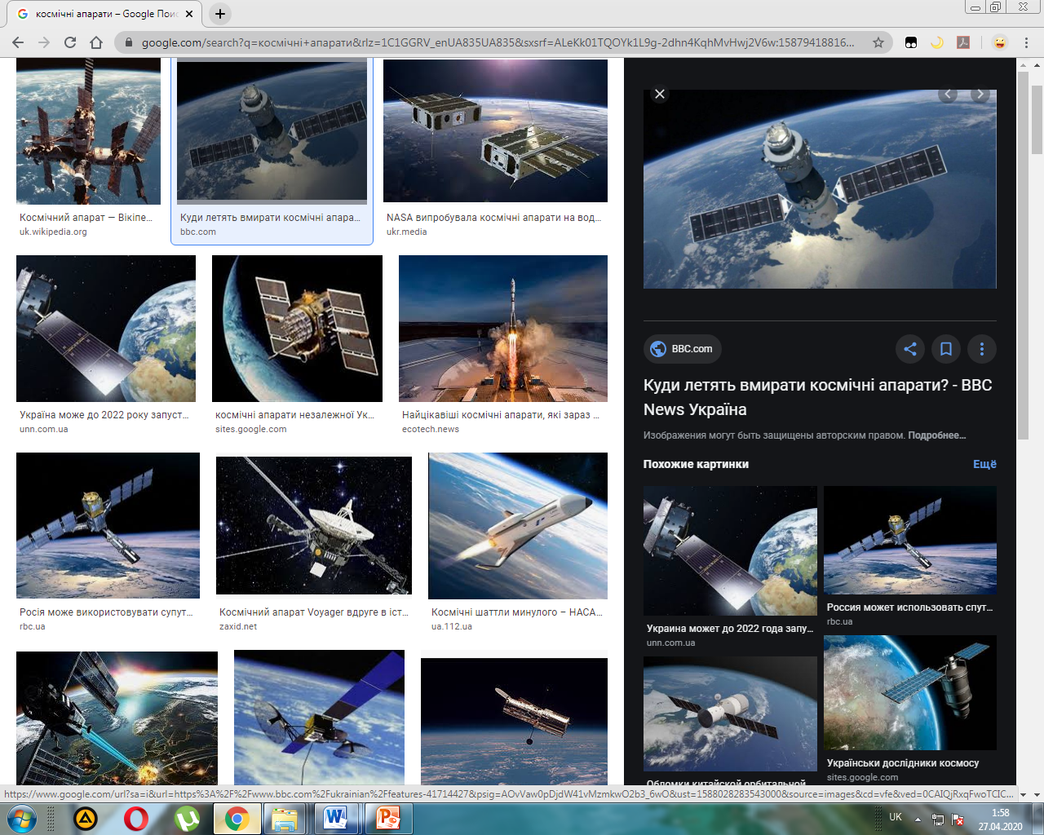
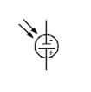
Вентильний фотоефект
Вентильний фотоефект — збудження світлом електрорушійної сили (ЕРС) на межі між металом і напівпровідником або між різнорідними напівпровідниками ( p-n-перехід).
Застосовується в сонячних батареях для вироблення електроенергії.

Slide 18
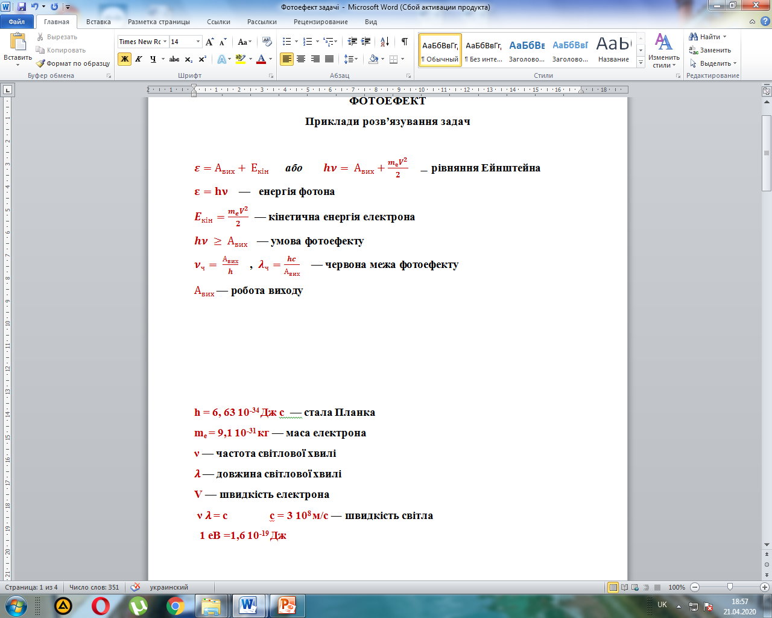
Основні формули та приклади розвʼязування задач

Slide 19
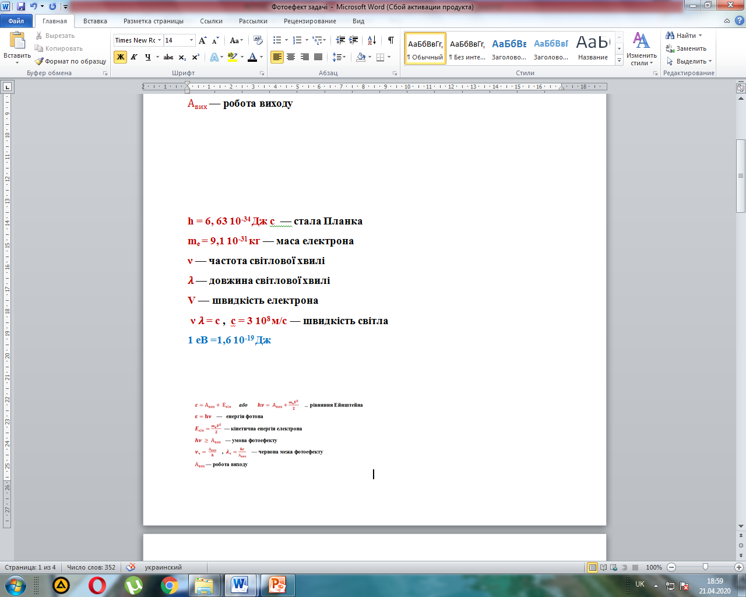

Slide 20
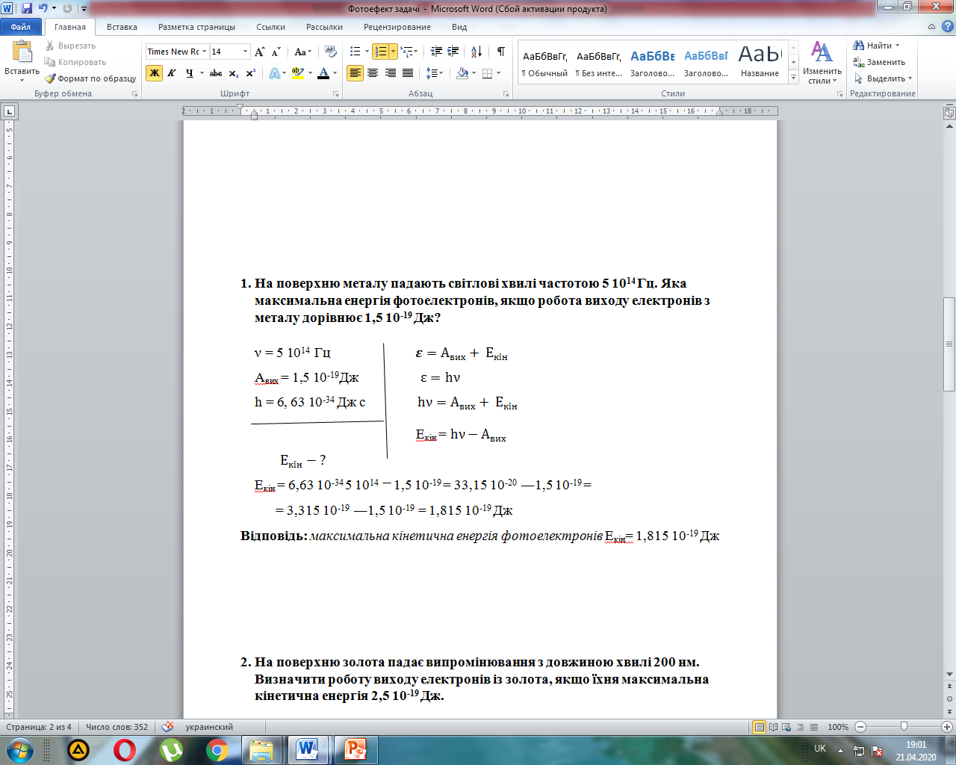

Slide 21
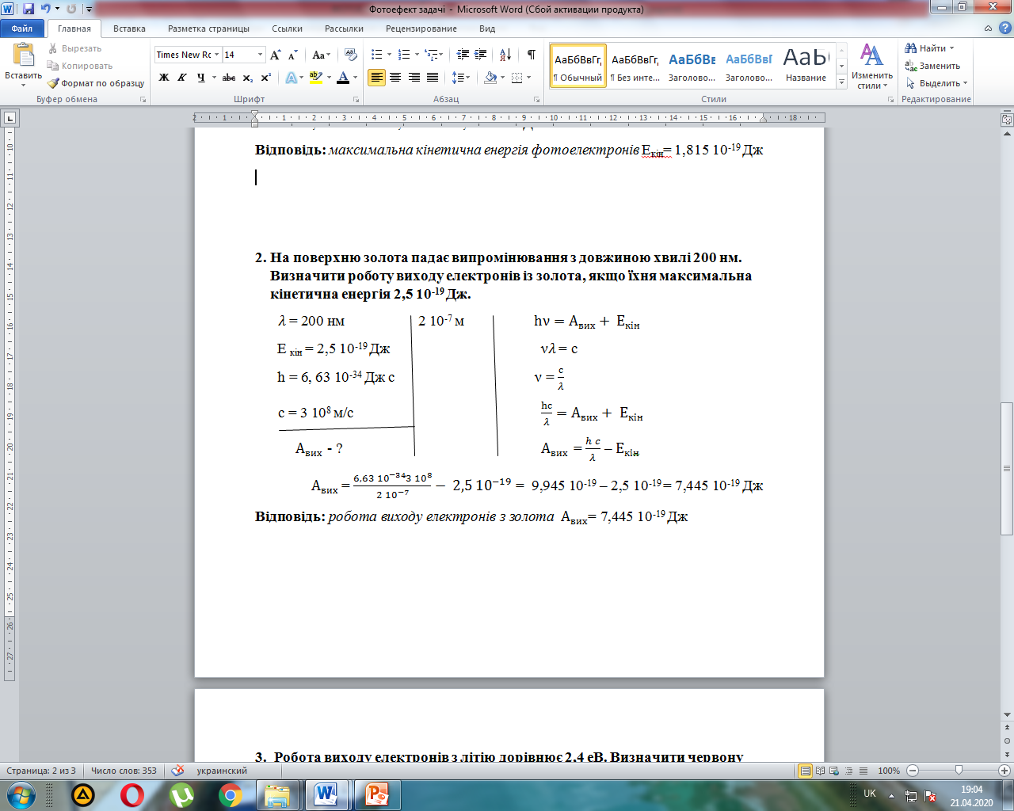

Slide 22
